Slide 1
главные и второстепенные члены предложения

Slide 2
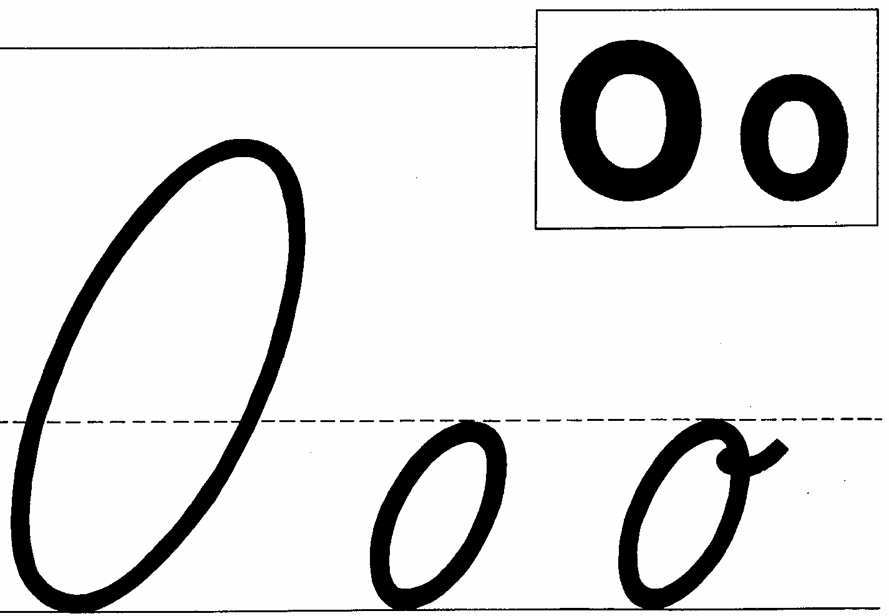
Шестое сентября. Пятница.

Slide 3
автомобиль

Slide 4
болото

Slide 5
вокруг

Slide 6
корабль

Slide 7
корзина

Slide 8
костёр

Slide 9
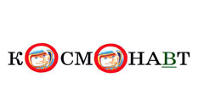
космонавт

Slide 10
Назови орфограммы
Первый месяц осени похож на хитрого лисёнка. Неслышно крадётся он по земле. Вдруг всё порыжело. Кажется, что на каждом дереве расселись огненные звери. Через несколько недель эти лисята начнут покидать ветки и скакать по жёлтой травке.

Slide 11
Исправь ошибки
Прочитай предложения:
Мать любит дочь. Дочь любит мать.
Чем похожи эти предложения?
Чем они отличаются?
Если поменять слова местами, изменится ли смысл предложения?
А что ещё изменится?

Slide 13
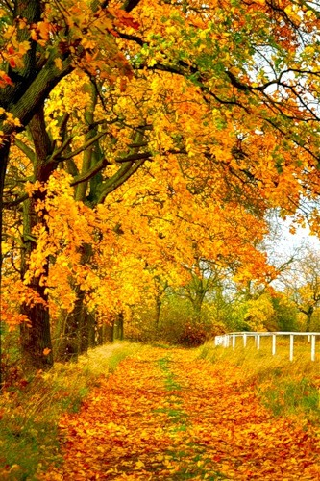
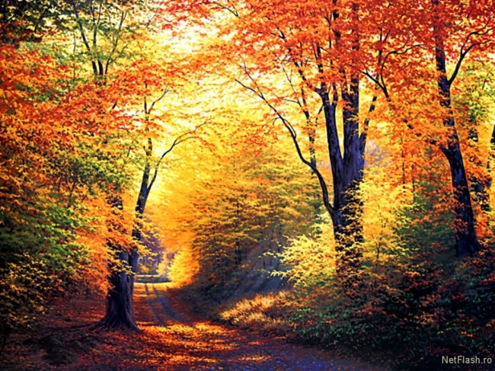
Стр. 4 упр. 9 - устно
Запись под диктовку текста «Первый месяц осени»

Slide 14
Разбор предложений
Определите основу предложения: подчеркните главные члены предложения.
Задайте вопросы к второстепенным членам предложения,
подчеркните их.
Пользуйтесь конспектом

